Slide 1
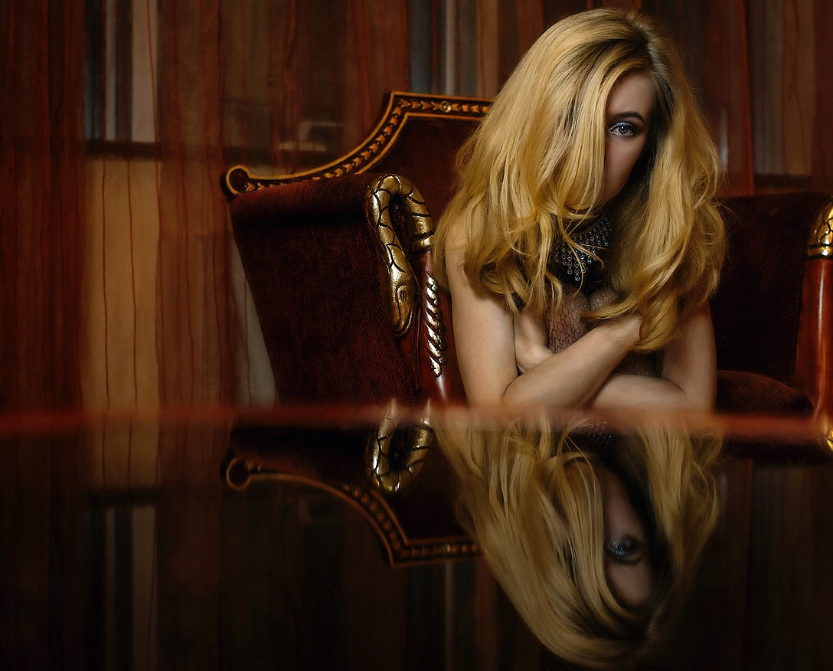
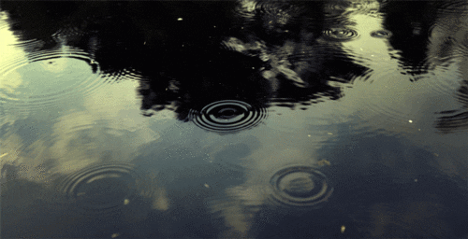

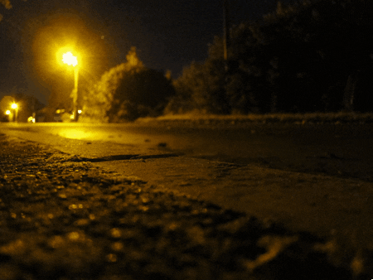


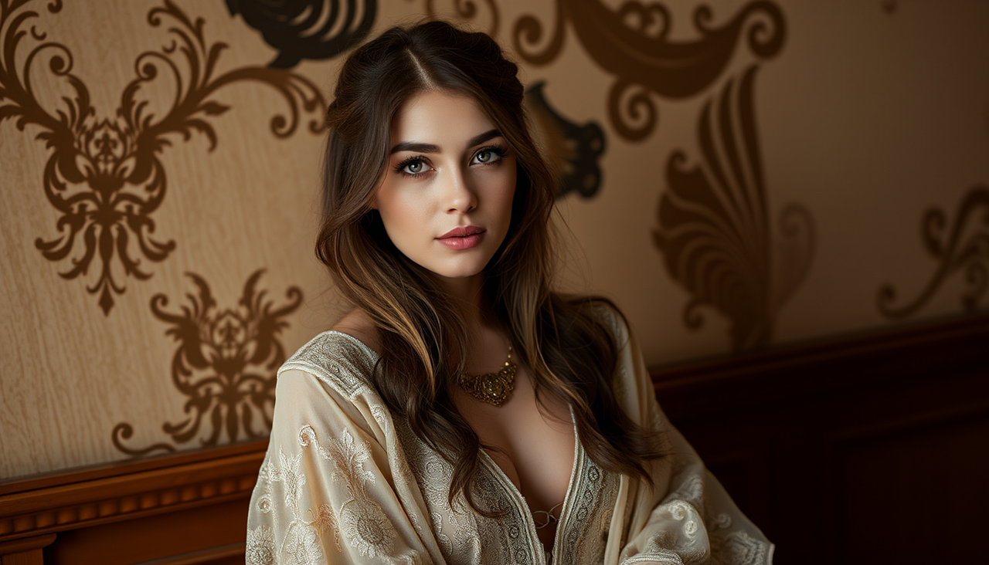
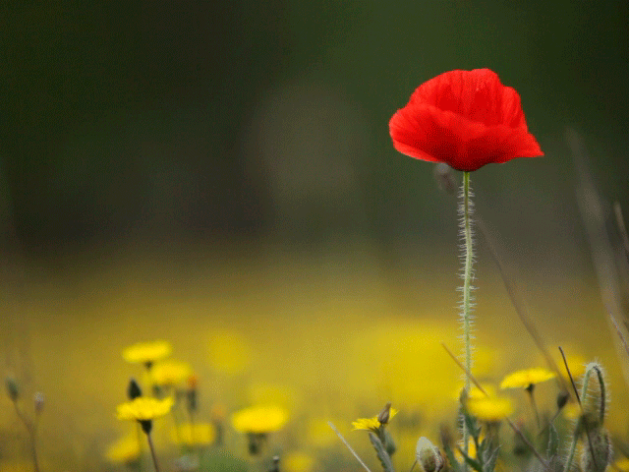


Ya no vale querer
India descalza sintiendo el viento noche y día,
amando lo bello de la naturaleza en destello.
Antepasados, raíces patrias llena de matices,
canto desbaratado, bárbaro de seducción, vida bordando armonía.
Eco en silencio, abrazo repentino, despacio.
Sonrisa pícara, sueño erótico, real como el cielo tempestuoso, fenomenal aurora boreal. Llevando el amor a lo inconmensurable,
bellamente incalculable. Un caminar loco en las aceras del foco,
pies descalzos en la ciudad caminando con bondad.
Amor loco en un timo tan íntimo,
adoro el viento, siento que vuelo tan alto.
Los labios son susurro, secreto en versos,
pensamientos de un loco poema con sentimientos.
Admirando
la grandeza
en pequeñas cosas
de esperanza y creación,
dulce melodía de pasión. Vuelo de palabras
para ti. Sí, para ti portador de una extensa sensación,
escritos que nacen en este enamorado y aromatizado bosque
donde palpita tu nombre y se visualiza la vista con tan hermoso paisaje.
jrvg
jrvallegomez@outlook.es

Slide 2







¿Te ha gustado?
Puedes ver más entrando
Aquí
Además puedes recibir powerpoints en tu correo electrónico suscribiéndote aquí:
…

